Slide 1
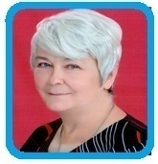
9 МАЯ -ДЕНЬ ПОБЕДЫ
МБДОУ № 10
«Золушка» Г. Оха
Учитель-логопед
Иванова О.Ф
2020 г.

Slide 2
Никто не забыт, ничто не забыто!

Slide 3
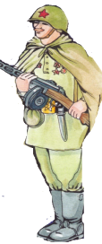
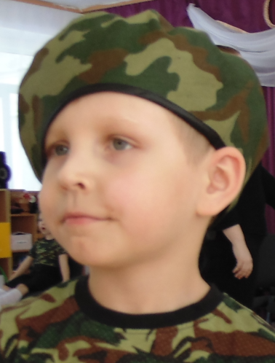
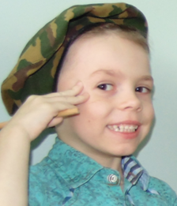
День Победы. С.Я.Маршак
Был великий День Победы
много лет тому назад.
День Победы помнят деды,
знает каждый из внучат.
Мы про этот День Победы любим слушать их рассказ,
Как сражались наши деды за весь мир, за всех за нас!

Slide 4
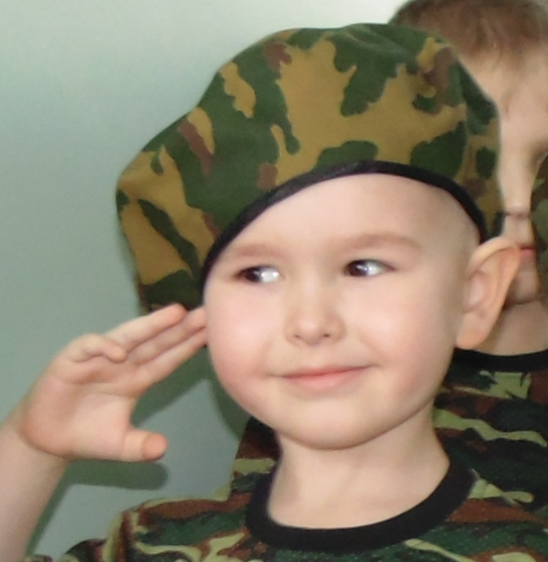
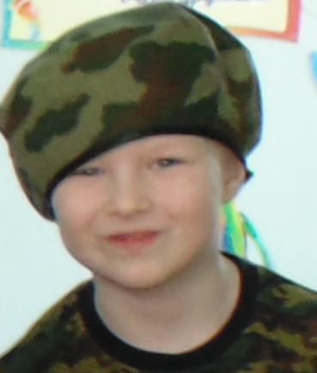
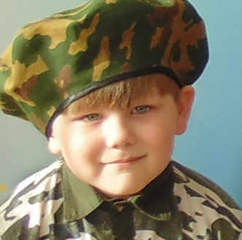
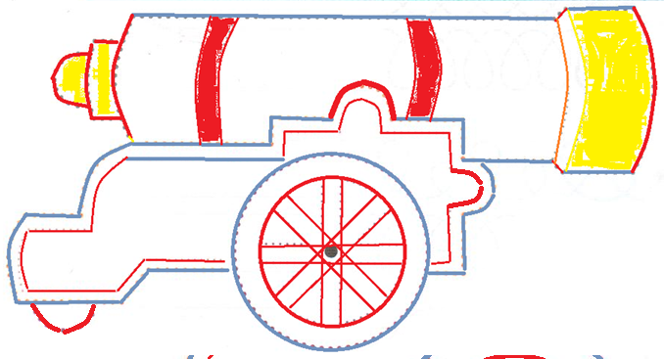
Пусть будет мир. Н. Найдёнова
Пусть пулемёты не строчат И пушки грозные молчат.
Пусть в небе не клубиться дым, Пусть небо будет голубым!
Пусть бом-бо-во-зы по нему Не пролетают ни к кому.
Не гибнут люди, города… Мир нужен на Земле всегда!

Slide 5
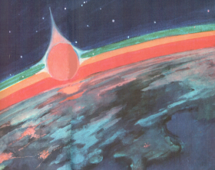
Владимир Степанов Мир и дружба всем нужны
Мир и дружба всем нужны!
Мир важней всего на свете!
На земле, где нет войны
Ночью спят спокойно дети.
Там где пушки не палят -
В небе солнце ярко светит!
Нужен мир для всех ребят –
Нужен мир на всей планете!
С Днём Победы!

Slide 7
Стихи для бабушки

Slide 8
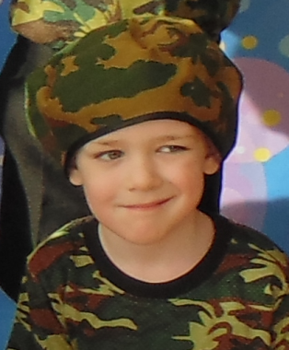
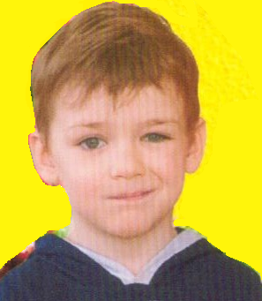
День Победы. С. Я. Маршак
Этот день особенный, желанный
Солнце светит ярко в вышине.
День Победы –
праздник долгожданный
Отмечается у нас в стране!
А особенно он дорог ветеранам:
Слёзы радости и боли в их глазах.
Не зажить никак душевным ранам
и дрожат цветы у них в руках!

Slide 9
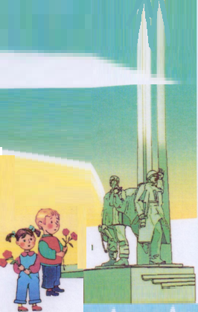
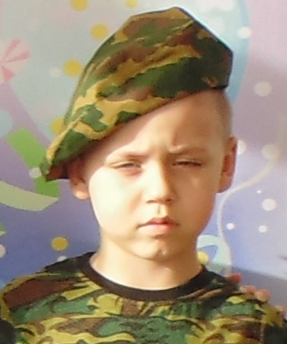
Обелиски. А.Терновский
Стоят в России обелиски.
На них фамилии солдат.
Мои ровесники – мальчишки
Под обелисками лежат.
И к ним, притихшие в печали,
Цветы приносят полевые
Девчонки, те, что их так ждали –
Теперь совсем уже седые!

Slide 10
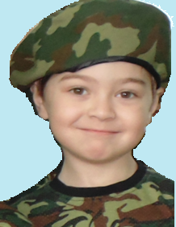
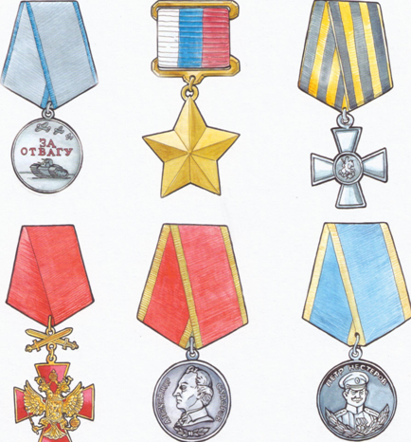
Носите ордена! О. Высотская
Носите ордена!
Они Вам за Победу
За раны Ваши честные даны!
Носите ордена!
В них теплятся рассветы.
Что отстояли Вы
В окопах той войны!
Носите ордена!
И в праздники, и в будни
На кителях и модных пиджаках!
Носите ордена!
Чтоб видели Вас люди.
Вас, вынесших войну
на собственных плечах!

Slide 11
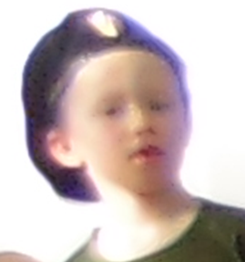
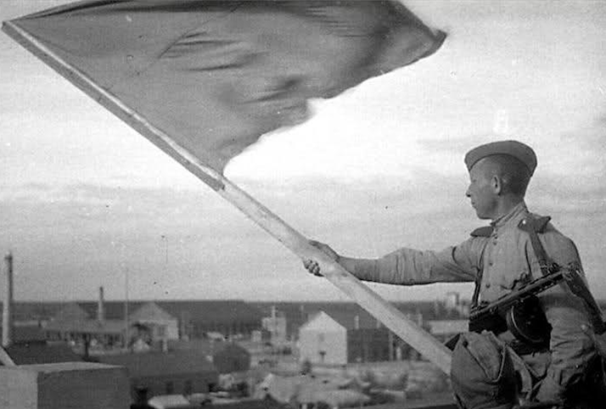
Воин-победитель. Сергей Михалков
Здравствуй, воин-победитель –
Мой товарищ, друг и брат.
Мой защитник, мой спаситель
Красной Армии солдат!
Всю войну, в любом селенье,
В каждом доме и избе
Люди думали с волненьем,
Вспоминали с восхищеньем
И с любовью о тебе!
Наконец-то в час желанный
Нашей сбывшейся мечты-
В час Победы долгожданной
В отчий дом вернулся ты!

Slide 12
День Победы.
Прадед Никита ведёт свой рассказ, как он воевал и был ранен не раз.
Как в танке горел, как в атаку ходил.. И как в той войне он врага победил. Внучонок спросил: «Ты супергерой?»
Один ты вернулся с Победой домой? Не зря же вручили тебе ордена…»
- Да что ты, внучок! Победила страна!

Slide 13
БАБУШКА И ВНУКИ

Slide 14
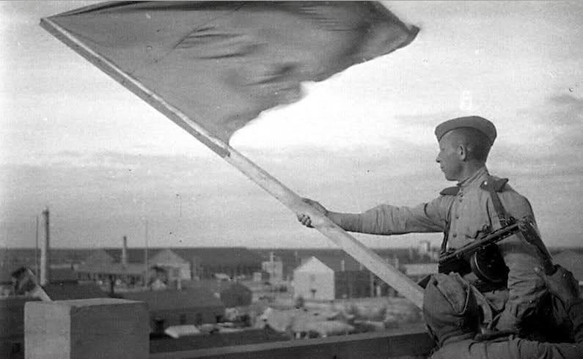
День Победы. С. Я. Маршак
Был великий День Победы много лет тому назад.
День Победы помнят деды, знает каждый из внучат.
Мы про этот День Победы любим слушать их рассказ,
Как сражались наши деды за весь мир, за всех за нас!

Slide 15
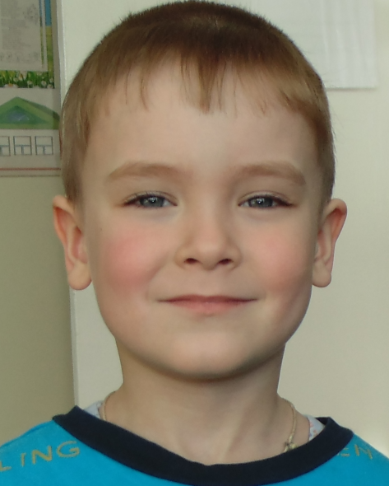
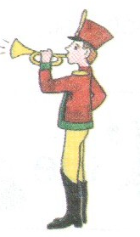
Пусть светит солнце. М.Исаковский
Пусть светит солнце
В мирном небе
И не зовёт труба в поход!
Чтоб только на учениях
солдат в атаку шёл вперёд!
Пусть вместо взрывов
Гром весенний
Природу будит ото сна!
А наши дети спят спокойно
Сегодня, завтра и всегда!

Slide 16
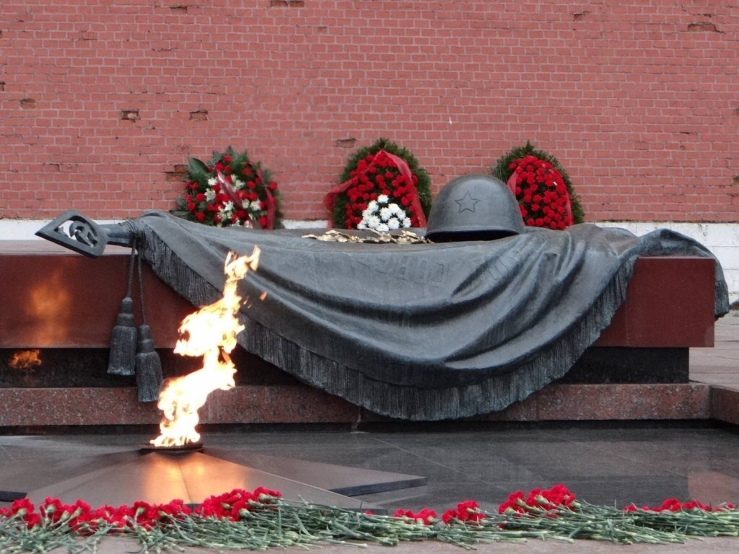
9 МАЯ. В.Степанов
Прошла война! Прошла страда!
Но боль взывает к людям:
Давайте люди, никогда
Об этом не забудем!

Slide 17
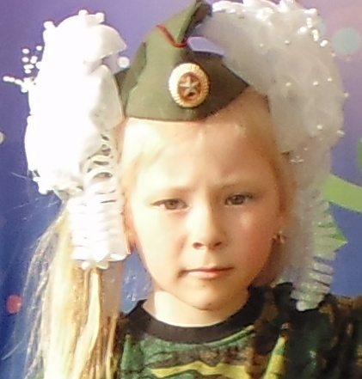
Вечная память. Н. Найдёнова
Что за чудо – Земля
в ярких красках весны!
Если птицы поют
и не слышно войны.
Что за чудо Земля –
И закат и рассвет.
И улыбка друзей
и улыбка в ответ.
Спасибо дедушке за Победу!

Slide 18
Группа «Вишенка», ФФНр. Ветеран войны Иванова М.С.

Slide 19
Олег Бондарев Солдат.
Шагал по лице солдат -
начищенная пряжка.
Весёлый взгляд, весёлый шаг,
Зелёная фуражка.
Солдат шагал, шагал, шагал
и в такт махал руками,
Солдат устал,
солдат сказал:
«Хочу на ручки к маме!»

Slide 20
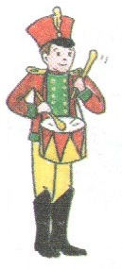
Солдатик. М. Дружинина
Солдатик оловянный жил,
Он пел, шутил и не тужил.
Он воевал, не уставал,
И падал сам и сам вставал.
И помнил он всегда в бою
Свою солдатскую семью,
Где был за всех, и за него
Стояли все до одного!

Slide 23
Вечная память!

